Slide 1

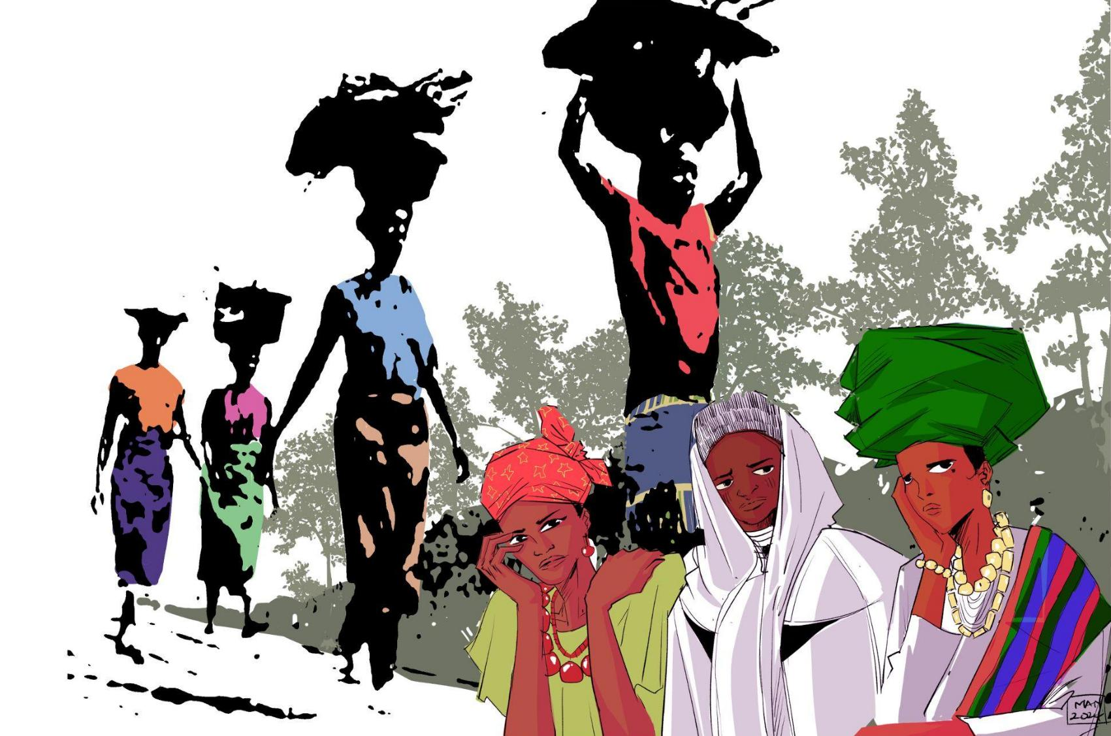

Journée Mondiale de Prière 2026
Nigéria
ATELIER D’EXPRESSION
SUR LE THEME
« Venez, je vous donnerai le repos »

Slide 2
Déroulement de l’atelier
Durée 1h30
Matériel : Croix, bougie, pierres, plumes, cordes, post-it, crayons

Slide 3
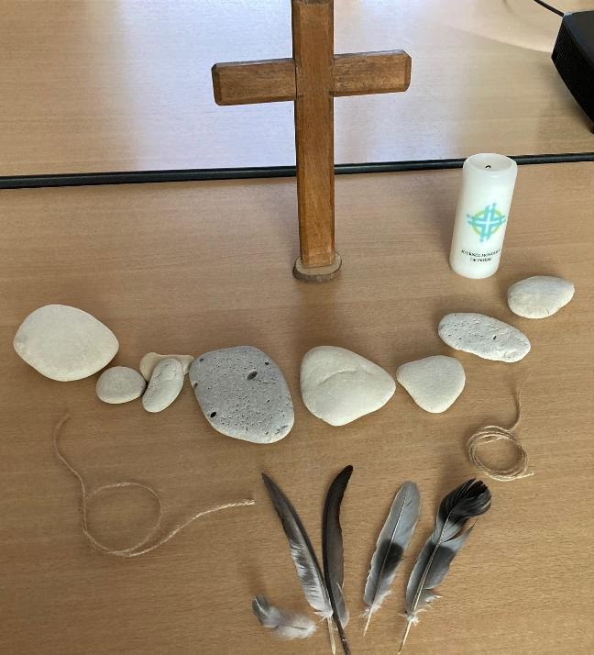
Etape 1 : accueil et mise en route (15 min)
Objectif : Entrer dans le thème par une expérience humaine du fardeau et du repos.
Animation : Présenter plusieurs objets symboliques (pierre, plume, corde, croix, bougie…). Chaque participant choisit un objet et partage brièvement ce qu’il évoque pour lui (poids, fatigue, douceur, lumière…).

Slide 4
Etape 2 – lecture priante de la Parole (10-15 min)
« Venez à moi, vous tous qui peinez sous le poids du fardeau, et moi je vous donnerai le repos.
Prenez sur vous mon joug et mettez-vous à mon école car je suis doux et humble de cœur et vous trouverez le repos de vos âmes. Oui, mon joug est facile à porter et mon fardeau léger. »
Tob Matthieu, 11, 28-30
Temps de silence, puis partage « Qu’est ce que cette parole dit à mon cœur aujourd’hui ? »

Slide 5
Etape 3 – Partage sur 4 questions en sous groupe (4-5 personnes) – 25 min puis 5 min restitution
• Quels sont les fardeaux que je porte aujourd’hui ? • Comment je cherche habituellement le repos ? • Qu’est-ce que cela change de croire que le Christ veut me donner le vrai repos ? • Où puis-je expérimenter cette paix dans ma vie quotidienne ?

Slide 6
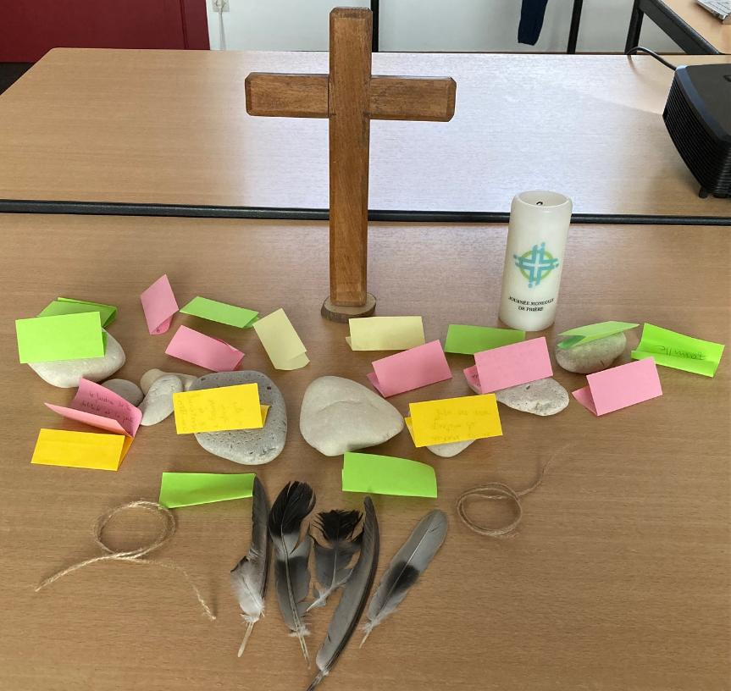
Etape 4 : Geste symbolique (5 min)
Chaque participant écrit sur un post-it un fardeau qu’il veut remettre au Christ. Les papiers sont déposés au pied de la croix et pliés pour préserver l’anonymat

Slide 7
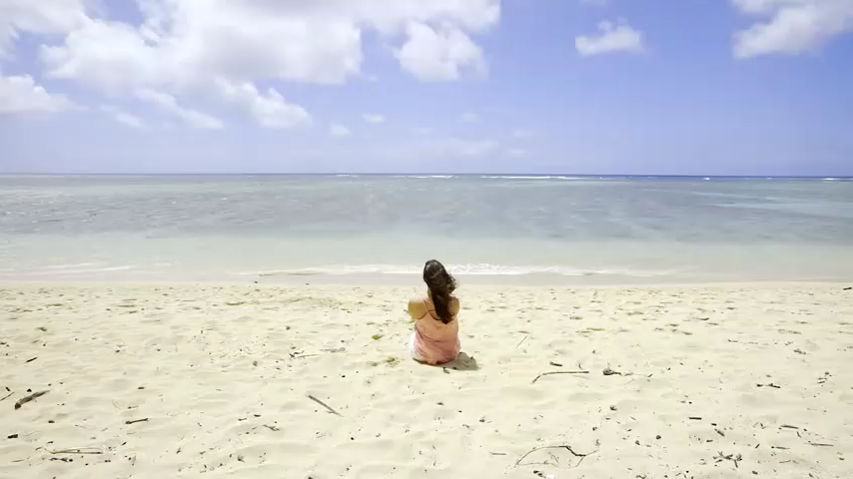
Abrite-moi de Kelly Picat

Slide 8
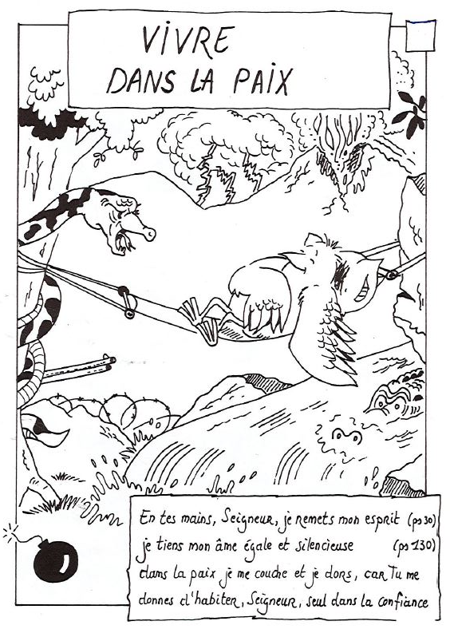
Etape 5 : partage sur le repos – 5 min
Que voit-on sur cette image ?
« Il ne se laisse troubler par rien.
Seigneur, tu lui donnes
une paix sûre,
parce qu’il a confiance en toi. »
Esaïe 26.2

Slide 9
« Il ne se laisse troubler par rien.
Seigneur, tu lui donnes
une paix sûre,
parce qu’il a confiance en toi. »
Esaïe 26.2

Slide 10
« Il ne se laisse troubler par rien.
Seigneur, tu lui donnes
une paix sûre,
parce qu’il a confiance en toi. »
Esaïe 26.2

Slide 11
« Il ne se laisse troubler par rien.
Seigneur, tu lui donnes
une paix sûre,
parce qu’il a confiance en toi. »
Esaïe 26.2

Slide 12
« Il ne se laisse troubler par rien.
Seigneur, tu lui donnes
une paix sûre,
parce qu’il a confiance en toi. »
Esaïe 26.2

Slide 13
« Il ne se laisse troubler par rien.
Seigneur, tu lui donnes
une paix sûre,
parce qu’il a confiance en toi. »
Esaïe 26.2

Slide 14
« Il ne se laisse troubler par rien.
Seigneur, tu lui donnes
une paix sûre,
parce qu’il a confiance en toi. »
Esaïe 26.2

Slide 15
« Il ne se laisse troubler par rien.
Seigneur, tu lui donnes
une paix sûre,
parce qu’il a confiance en toi. »
Esaïe 26.2

Slide 16
« Il ne se laisse troubler par rien.
Seigneur, tu lui donnes
une paix sûre,
parce qu’il a confiance en toi. »
Esaïe 26.2

Slide 17
Etape 6 : Prière finale en commun
Seigneur Jésus, Tu nous appelles à venir à toi, Fatiguées, inquiètes, chargées. Apprends-nous à déposer nos fardeaux à tes pieds Et à trouver en toi le vrai repos de nos âmes. Que ta douceur apaise nos cœurs Et que ton Esprit fasse de nous des porteurs de paix. Amen.
Chacune peut ensuite partager son intention de prière pour cette JMP

Slide 18

Journée Mondiale de Prière 2026
Nigéria
Prière finale
Puis chant “Mon âme se repose en paix sur Dieu seul”

